Slide 1
Творческий проект «Детский сад у нас хорош, лучше места не найдешь»
Подготовила воспитатель МБДОУ
Д\С № 4 «Огонек»
Смирнова Г.В.

Slide 2
Актуальность темы: проблема формирования положительных взаимоотношений между детьми, является актуальной, так как способствует вхождению ребенка в социум, взаимодействию с окружающими людьми. Реализация данного проекта способствует формированию дружеских взаимоотношений у детей группы: умение жить в коллективе, считаться с мнением других детей, адекватно оценивать себя и своих друзей, помогает усвоить нормы и правила поведения, облегчает переход из детского сада в школу, к активному общению в период адаптации.

Slide 3
Цель: Формирование положительных взаимоотношений детей старшего дошкольного возраста со сверстниками, формирование понятий «дружба», «друзья»; формирование у дошкольников доброжелательного отношения друг к другу; воспитание дружественных, толерантных отношений между детьми. Задачи: Обобщить знания детей по теме дружба. Продолжать учить детей умению договариваться, помогать друг другу, расширяя представления детей о дружбе. Формировать умение ограничивать свои желания, учить считаться с желаниями окружающих сверстников и родителей. Развивать у детей способность к сопереживанию, желание прийти друг к другу на помощь в сложной ситуации, развивать социальные чувства. Воспитывать в детях умение по-настоящему дружить, внимательно и с уважением относиться друг к другу, подводить к пониманию того, что дружба является одним из важнейших качеств во взаимоотношениях между людьми.

Slide 4
Предполагаемый результат: У детей сформированы добрые взаимоотношения друг к другу, развито чувство эмпатии, рефлексии, желание прийти на помощь другу. Дети проявляют умение понять ситуацию и эмоциональное состояние окружающих. Стремятся к самостоятельности. Делает попытки оценивать действия и поступки других с позиции известных правил. Стремится к общению и сотрудничеству. Поддерживает доброжелательные отношения со сверстниками. Участники проекта: дети в возрасте 5-6 лет, родители, воспитатели. Продолжительность проекта: 1 неделя с 13.07.2015. по 17.07.2015.

Slide 5
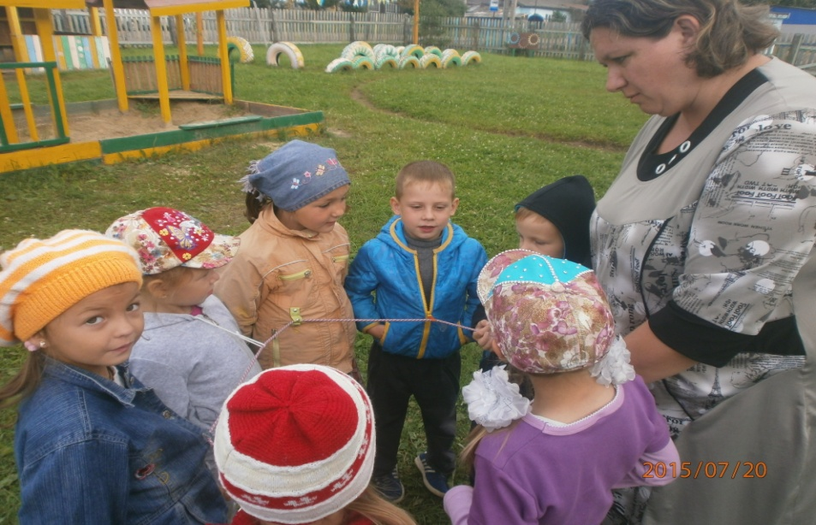
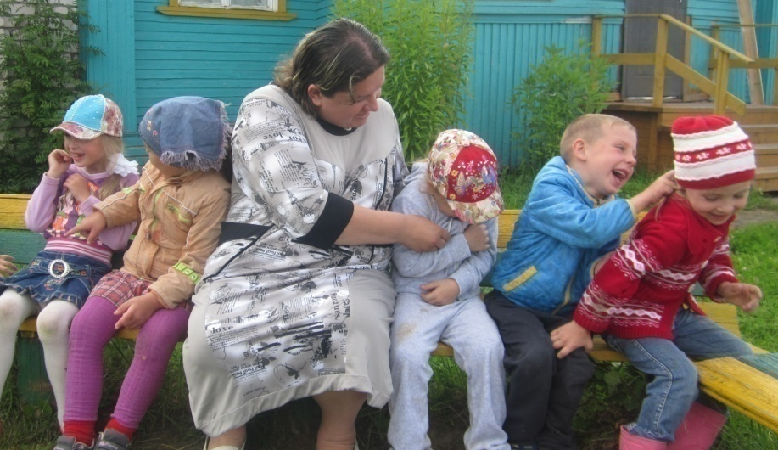
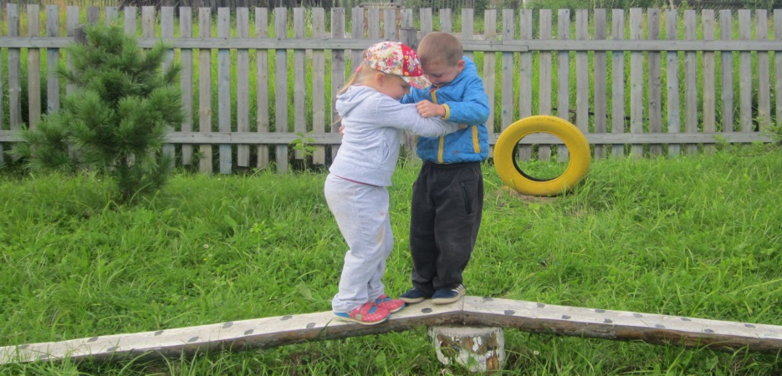
В ходе работы над проектом неделя была разбита на тематические дни: Понедельник: «Мы веселые ребята!»: развитие внимательности, наблюдательности, групповой сплоченности, умение действовать коллективно и играть в коллективе; научить детей видеть и подчеркивать положительные качества и достоинства других детей; научить детей доверительному отношению друг к другу, развитие раскрепощенности в выражении эмоций. (день подвижных игр - игры-«энергетики»: «Именной поезд», «Гусеница»; игры на сближение: «Соседи», «На мостике», «Живые бусы»)

Slide 6
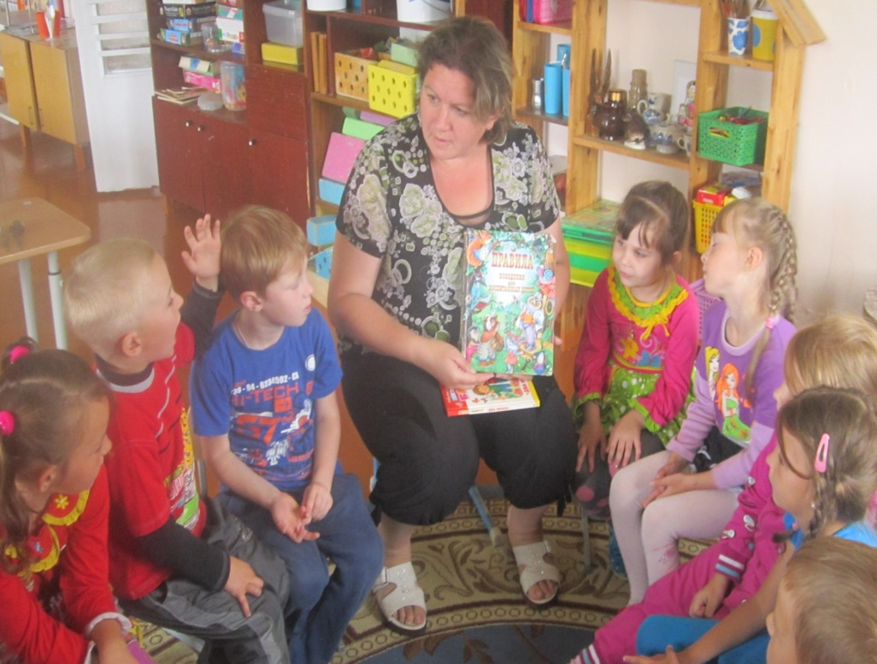
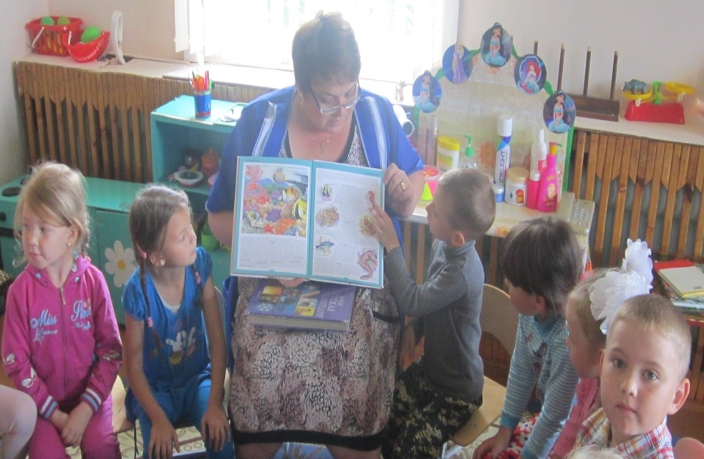
Вторник: «Литературный калейдоскоп»: воспитывать интерес к фольклорным и литературным текстам, желание внимательно их слушать, обогащать опыт слушания, поддерживать эмоциональный отклик на литературное произведение, его героев , формирование бережного и позитивного отношения к сверстникам. (чтение русской народной сказки «Лиса и журавль», А. Барто «Волшебное слово», В. Осеева «Цветик-семицветик», повторение разучивание стихов о дружбе, друзьях, а также беседы в свободном общении с детьми на тему: «Что тебе нравится в детском саду?» «Есть ли у тебя в группе друзья?» «Кто такие друзья, что значит дружить?»)

Slide 7
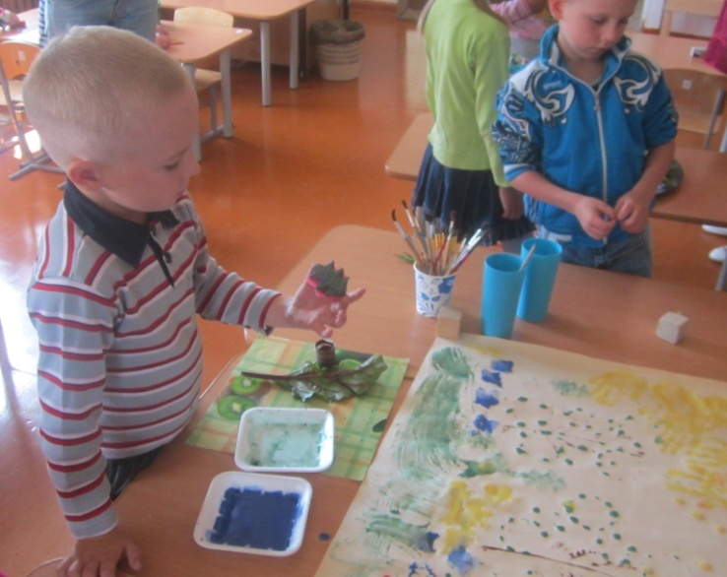
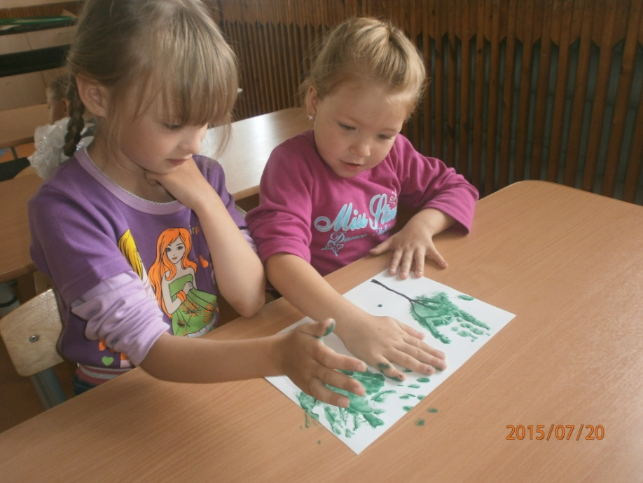
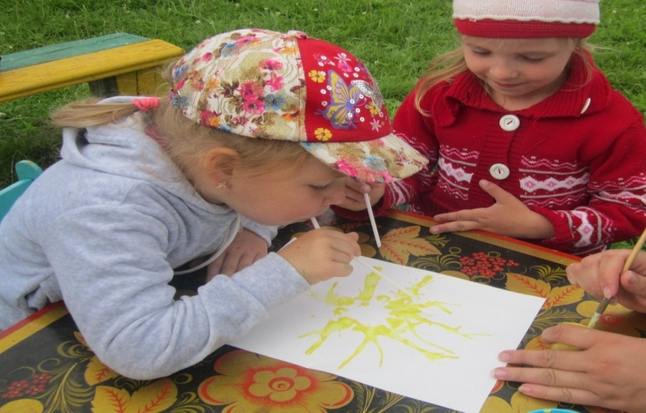
Среда: «Фантазеры - оформители» : развивать творческие способности, воображение; укреплять дружеские взаимоотношения в процессе продуктивной деятельности, формировать умение договариваться , планировать кто что будет рисовать, как это разместить на листе бумаги, как затем оформить стену творчества в группе. (предложить детям помочь в оформлении стены творчества и нарисовать в необычной технике солнышко - ладошками, деревья – стволы листьями от свеклы, кроны ладошками или донышками от пластиковых бутылок)

Slide 8
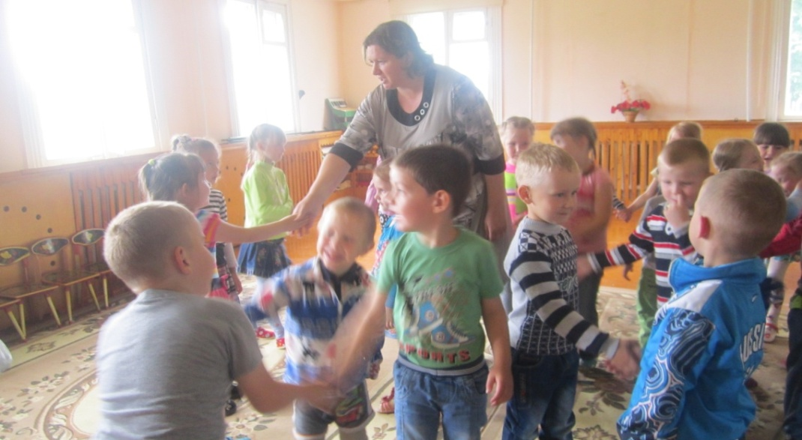
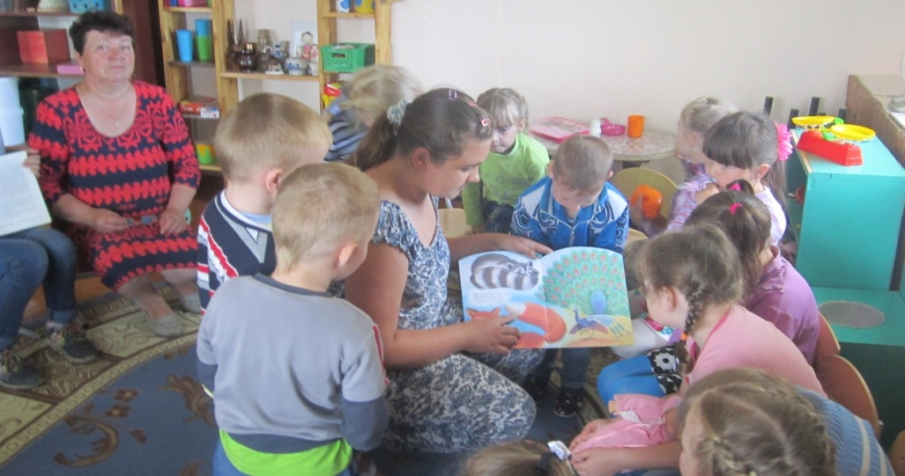
Четверг: «Наши добрые помощники» : закреплять у детей знания о разных формах приветствия друг друга при встрече, знания о том зачем нам нужны руки, как они нам помогают, и есть ли у животных такие помощники. (Игра – приветствие: «Давайте поздороваемся» - обратить внимание детей на то какие у всех них разные руки: у девочек маленькие и нежные ладошки у мальчишек ладони побольше о сильнее, но у всех руки являются добрыми помощниками – побеседовать «Что могут делать наши руки?», рассказать о том, что у животных нет таких ловких рук как у нас, но у них есть тоже добрые помощники – это их хвосты. Библиотекарь Нина Александровна со школьницами расскажут о том каким животным и как помогают хвосты)

Slide 9
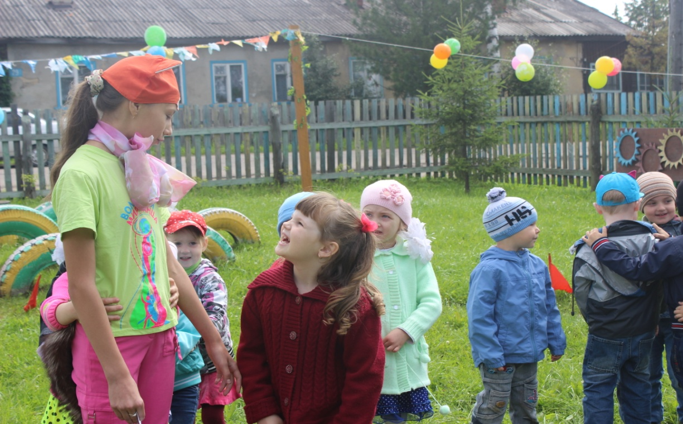
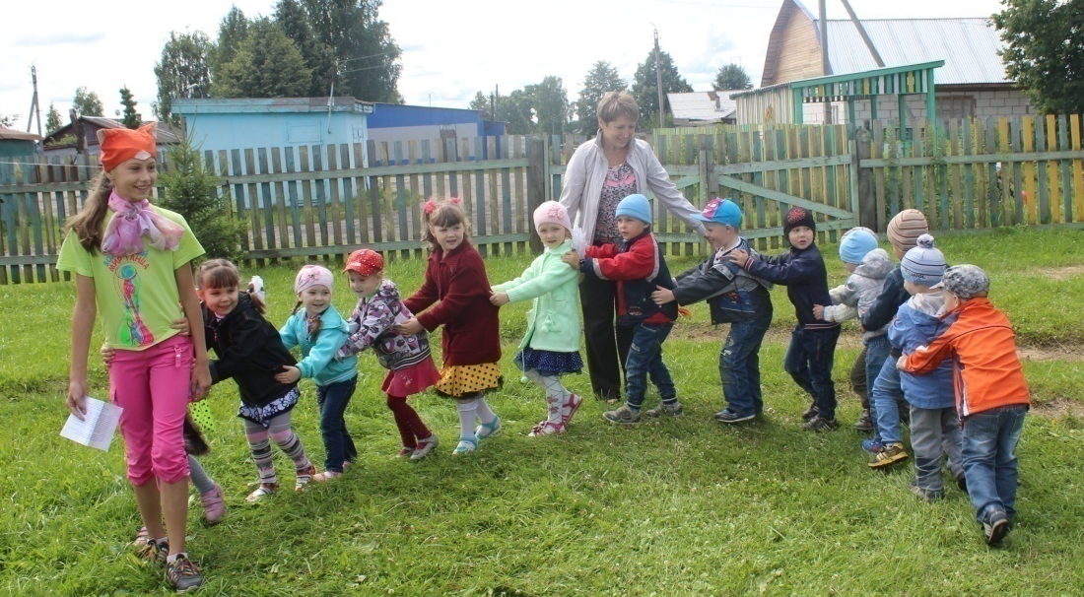
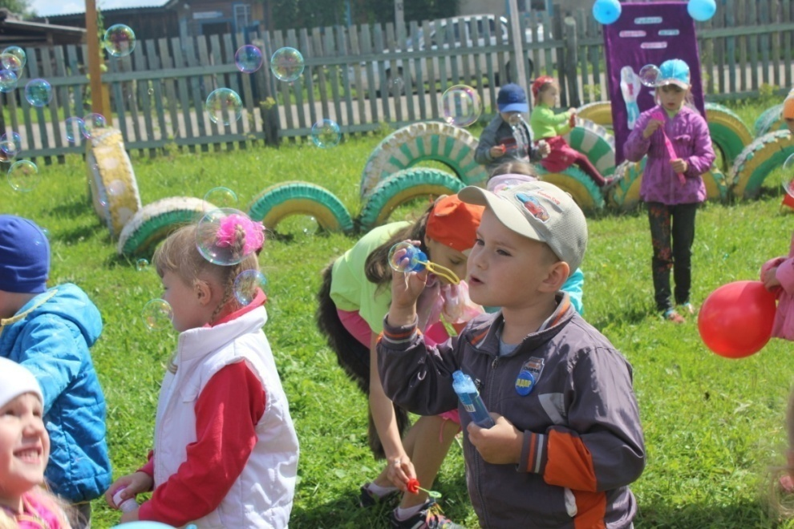
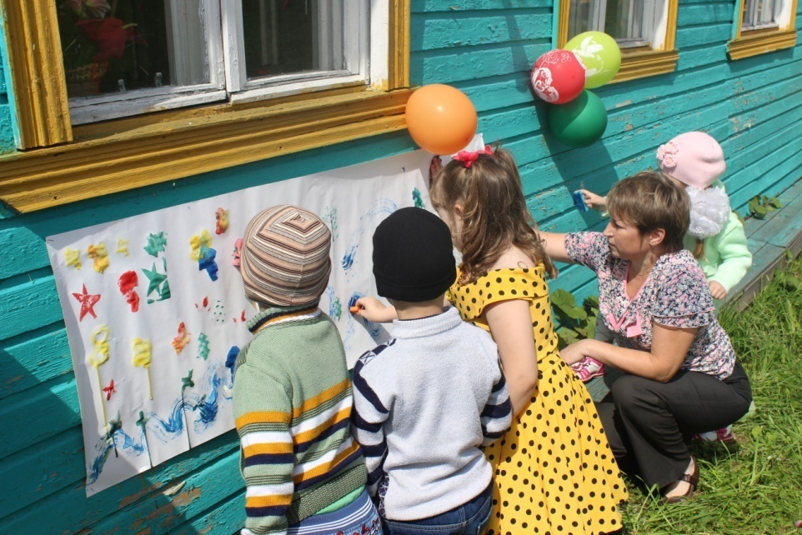
Пятница: игровая программа на свежем воздухе «Детский сад у нас хорош, лучше места не найдешь!»

